Slide 1
صفَةُ الصلاَةِ ( 3)

Slide 2
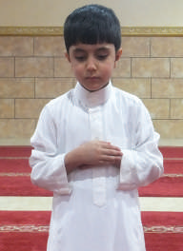
صفَةُ الصَّلاَةِ ( 3)
بَعْدَمَا رَفَعْتُ مِنَ السجْدَةِ الثَّانِيَةِ :
الوحدة
4
الدرس السادس
13- أَقَومُ لِلرَكْعَةِ الثَّانِيَةِ قَائِلاً : اللّهُ أَكْبَر و أفَعْلُ فِيهَا مثْل مَا فَعَلْتُهُ فِي الرَّكْعَةِ اَلأَولىَ
صفَةُ الصَّلاَةِ ( 3)

Slide 3
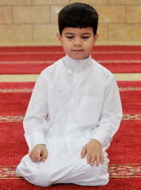
14- أَجْلِسُ بعد الرَّكْعَة الثَّانِيَةِ لِلتَّشهدِ الأَوَّلِ وأقول:
الوحدة
4
الدرس السادس
صفَةُ الصَّلاَةِ ( 3)
التحيَّاتُ لله والصلواتُ الطيباتُ، الُسلام عليك أيُّهَا النَّبِيُّ وَرَحْمَةُ اللهِ وَبَرَكَاتُهُ، السلامُ عَلَيْنَا وَعَلَى عِبَادِ اللهِ الصالِحينَ
أشهَدُ أنْ لاَ إلَه إلاَّ اللهَ، وَ أَشهَدُ َأنَّ مُحمَّدًاً عَبْدُهُ وَرَسولُهُ

Slide 4
الوحدة
4
الدرس السادس
صفَةُ الصَّلاَةِ ( 3)

Slide 5
تجدنا في جوجل

Slide 6
انتهى الدرس

